Slide 1
Военно-патриотическое воспитание в МБОУ ООШ № 14 МО город Горячий Ключ февраль 2015 г.
Патриотическое воспитание подрастающего поколения всегда являлось одной из важнейших задач современной школы, ведь детство и юность – самая благодатная пора для привития священного чувства любви к Родине.
Прошло более полувека, как закончилась Великая Отечественная война, но эхо её до сих пор не затихает в людских душах.
Мы не имеем права забыть ужасы этой войны, чтобы они не повторились вновь. Мы не имеем права забыть тех солдат, которые погибли ради того, чтобы мы сейчас жили. Мы обязаны всё помнить.
В рамках программы работы школы по патриотическому воспитанию школьников были организованы и проведены мероприятия, целью которых являлось:
формирование патриотических чувств и сознания учащихся на основе исторических ценностей и роли России и её граждан в судьбе мира;
сохранение и развитие чувства гордости за свою страну;
воспитание уважения к подвигам героев;
воспитание личности гражданина-патриота Родины, способного встать на защиту государственных интересов страны.

Slide 2
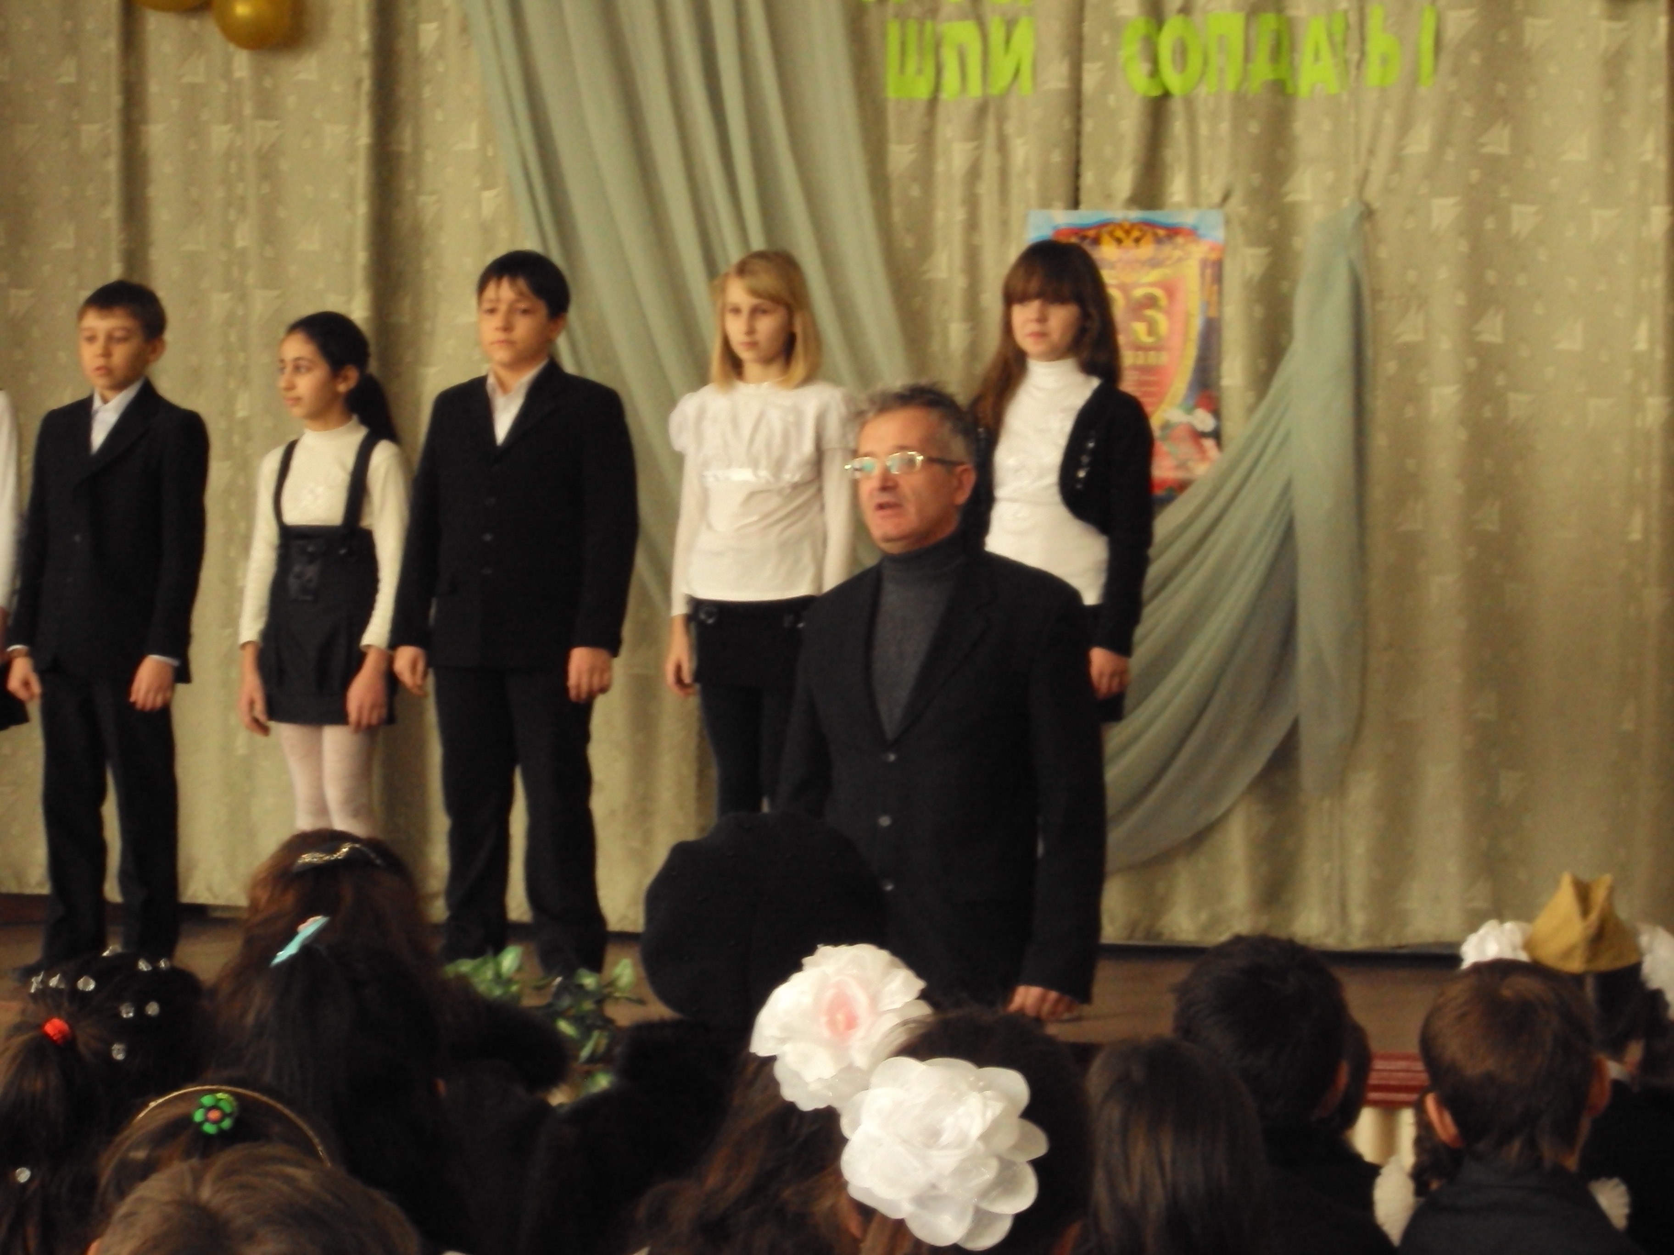
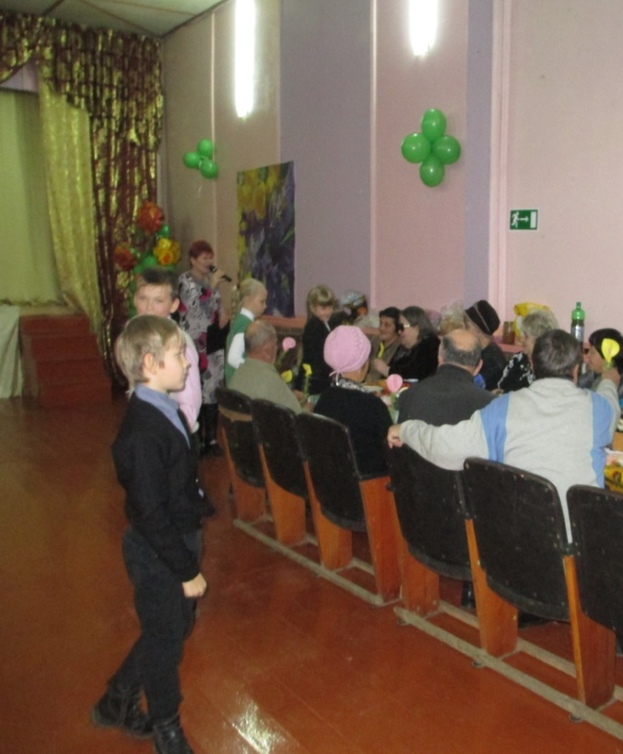
Мужеством исполнены страницы истории нашей Родины, и высочайшей вершиной этого мужества была Великая Отечественная Война…
Этими словами учащиеся МБОУ ООШ № 14 начинали благотворительные концерты для ветеранов, проведенные в рамках месячника военно-патриотического воспитания молодёжи

Slide 3
Утренник-игра «Наша армия родная!»
2 класс
Защитник Отечества! Как гордо звучат эти слова! Защита Отечества- долг каждого гражданина, почётная обязанность каждого мужчины!
…с какого, парень, года,
с какого парохода
и на каких морях
ты побывал моряк…
Notes:
1 «А» класс

Slide 4
Нет достойнее мужчины,
Вам унынье не к лицу,
Благородные седины -
Украшенье молодцу.
Мы и впредь желаем рьяно
Вам душою не стареть
И, считаясь ветераном,
Только больше молодеть!
Встречи с ветеранами
Великой Отечественной войны

Slide 5
«А ну-ка, парни!»
Драчливой нашей половине
Мы поздравления шлём свои.
Для поздравлений есть причины,
Ура! Защитники страны.
Когда на ваши потасовки
На переменах мы глядим,
Мы верим, с вашей подготовкой
Всегда страну мы защитим!
Соревнования среди мальчишек 5-9 классов, посвящённые 23 февраля

Slide 6
« Посещение музеев»
2 класс

Slide 7
« Посещение музеев»
2 класс

Slide 8
« Посещение музеев»
2 класс

Slide 9
« Посещение музеев»
8 класс

Slide 10
« Посещение музеев»
8 класс

Slide 11
« Посещение музеев»
8 класс

Slide 12
« Посещение музеев»
8 класс

Slide 13
« Посещение музеев»
8 класс

Slide 14
« Посещение музеев»
8 класс

Slide 15
Возложение цветов к памятнику воинам, павшим в годы Великой Отечественной войны
Помнит мир походы легендарные,
Чтит и помнит всех, кто пал в борьбе.
Красная Армия! Российская Армия!
Слава!
Слава!
Слава тебе!

Slide 16
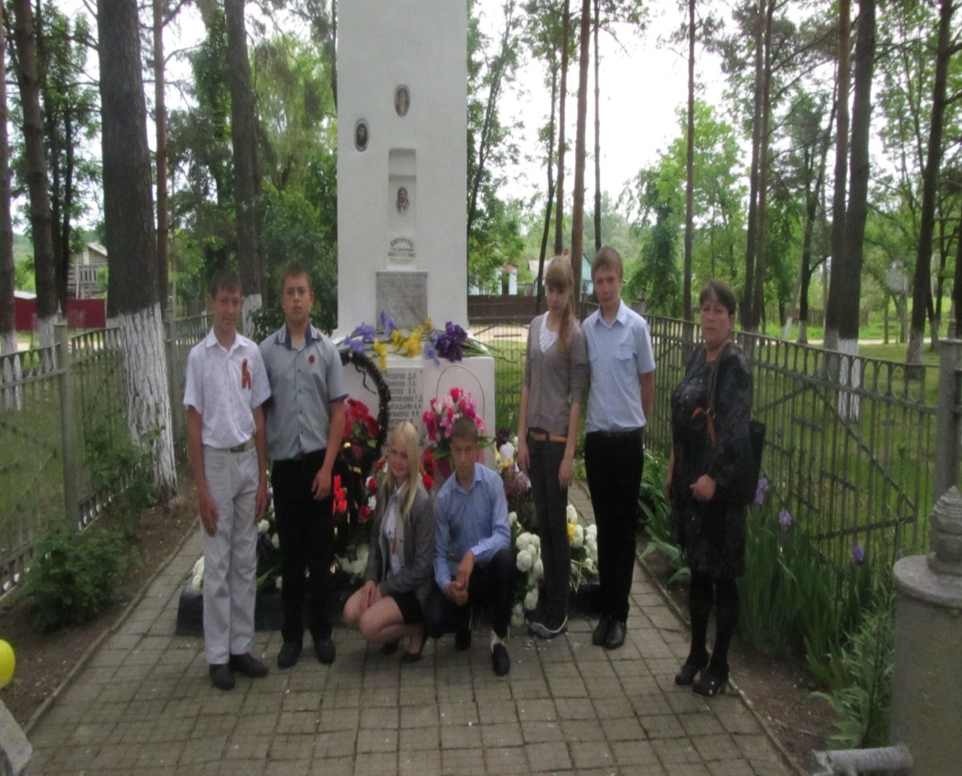
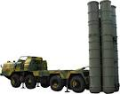
Свинцовая метелица мела, рвались снаряды, мины завывали…
И песня нашей спутницей была в бою, в походе, на привале

Slide 17
В соответствии с планом проведения месячника оборонно-массовой и военно-патриотической работы администрацией и учителями МБОУ ООШ № 14 были проведены следующие мероприятия:
Урок-презентация «72-й годовщине освобождения г. Горячий Ключ от фашистских захватчиков посвящается…»;
Встречи учащихся с ветеранами, воинами - интернационалистами, участниками вооруженных конфликтов.;
Конкурс «А ну-ка, мальчишки!» спортивный праздник;
Классный час «Верные сыны Отечества»;
Диспут «Молодежь и армия. Воинская обязанность граждан»;
Конкурс-презентация «Герои живут среди нас»;
Викторина «Буду в армии служить»;
Утренник- игра «Наша Армия родная»;
Акция «Дорога к ветерану»;
Проведение тематической недели
«Они защищали Кубань»;
Операция: «Милосердие» -
благотворительные концерты
для ветеранов.

Slide 18
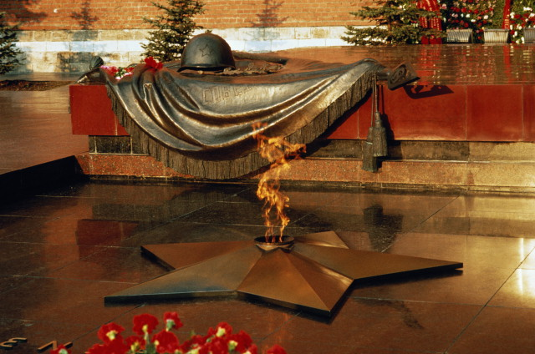
Помните! Через века, через года, - помните!
О тех, кто уже не придёт никогда,- помните!
Памяти павших будьте достойны! Вечно достойны!
Люди! Покуда сердца стучат, -помните!
Какою ценой завоёвано счастье, -
Пожалуйста помните!

